Slide 1
起こりうる問題点と解決法の例

Slide 2
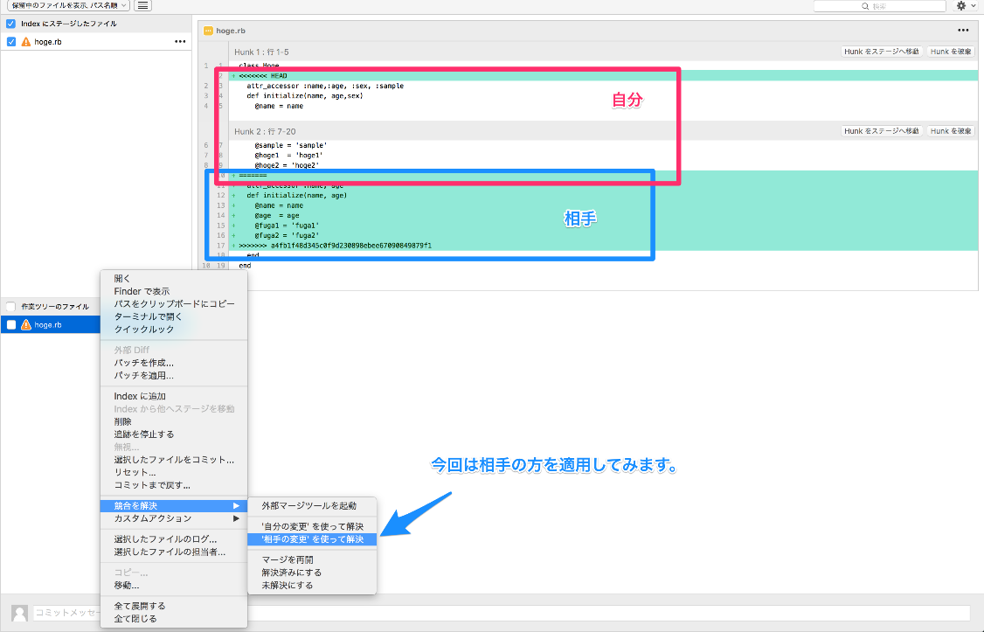
起こりうる問題点と解決法の例
ソースツリーで衝突（競合）してしまった場合
競合部分で右クリックし、競合解決の中からより変更が大きいほうを優先しましょう。その際自分の変更点は消えていしまうのでScript内からプログラムをコピーしてメモ帳などに移しておくと良いです。
＜例＞相手の方が大きな変
更点だった場合

Slide 3
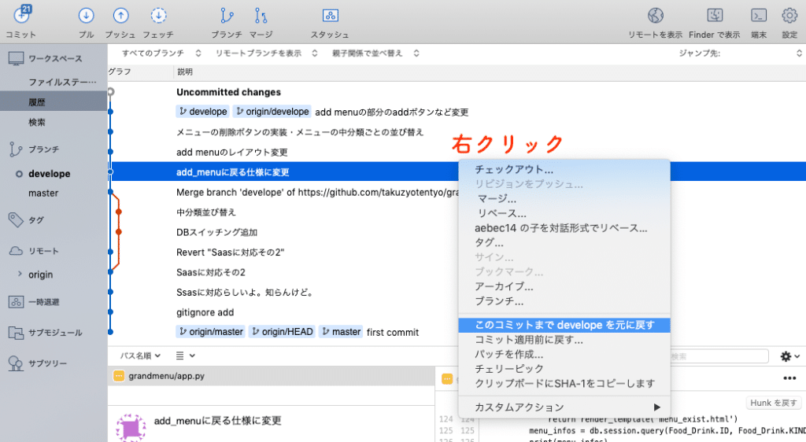
起こりうる問題点と解決法の例
指定した箇所まで戻りたい場合
sourcetreeの画面上の戻りたいコミットログ上で右クリック
このコミットまで[ブランチ名/master]を元に戻すを選択

Slide 4
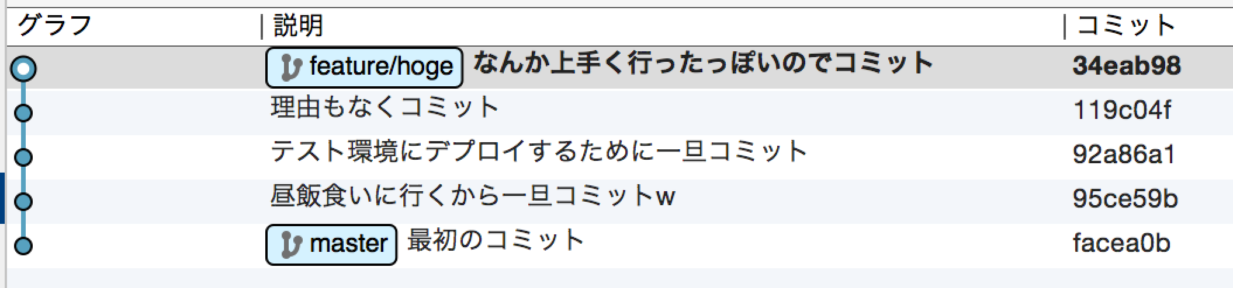
起こりうる問題点と解決法の例
スカッシュ
例えば、masterブランチから分岐したfeature/hogeブランチで、作業を進めるうちに、以下の様に恥ずかしいコミットメッセージや無駄なコミットが蓄積してたとします。
このままmasterにマージするのはマズイですよね。 汚いコミット履歴をまとめて、1つのきれいなコミットに書き換えたい場合には次スライドの様にします。

Slide 5
起こりうる問題点と解決法の例
feature/hogeブランチをダブルクリックしてチェックする。
グラフ上でブランチの分岐元(この例だとfacea0b)を右クリックして、「xxxxxxの子を対話形式でリベース」をクリック。
ダイアログ上で、一番上のコミットを選んだ状態で「過去を含めてsquashする」をクリック。クリックする度に1つずつ過去のコミットがスカッシュ対象に加えられるので、以下の様に全てのコミットがスカッシュ対象になるまでクリックする。
「メッセージを編集」をクリックしてコミットメッセージを入力。
OKボタンを押して完了。

Slide 6
起こりうる問題点と解決法の例
リベース
リベース（rebase）とは、「re+base」でベースとなるブランチを変えること。
例えば、developブランチから分岐したfeature/hogeブランチで作業している途中で、他の開発者のコミットがdevelopブランチにマージされた場合、後々大きなコンフリクトが発生するのが怖いので、早めにdevelopの先頭にリベースしたくなります。

Slide 7
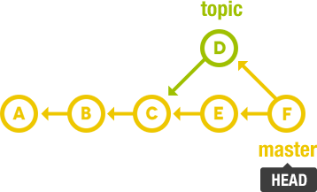
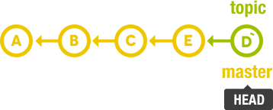
起こりうる問題点と解決法の例
マージイメージ図
リベースイメージ図

Slide 8
リベース操作を元に戻す方法
リベースに限った話ではありませんが、Gitでおこなったあらゆる操作をundoできる、いわばタイムマシンみたいな万能の機構「reflog」があります。Gitでおこなったあらゆる操作を履歴に残してくれているので、リベースだろうがリセットだろうが「reflog」を使えばどんなコマンドでも確実に戻せます。万が一リベースでしくじっても、怖くないのだ！
「git reflog」で操作歴を見て、戻したいポイントを見つけたら
「git reset --hard」でリセット！ これでおしまいです。

